Slide 1


나의 부산 여행 플래너
[팀장] 김규빈
한애채
한병태
강승구
장희정

Slide 2
주요 기능
부산의 숙소, 축제, 맛집을 선택해 여행 플랜 작성
완성된 플랜을 한눈에 볼 수 있게 도식화하여 제공
다른 회원이 작성한 플랜을 게시판에서 조회 가능
마음에 드는 플랜을 내 플랜 으로 커스터마이징 가능
가장 많이 추천된 플랜 TOP 3를 참고하여 쉽고 빠른 플랜 작성 가능
날짜별로 여행 혼잡도를 제공해 상대적으로 여유로운 여행 날짜 선택 가능

Slide 3











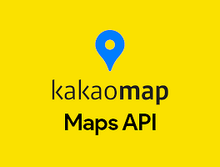

사용 기술
WAS
Database
Frontend
Backend
Open API
Build Tools
DevOps

Slide 4
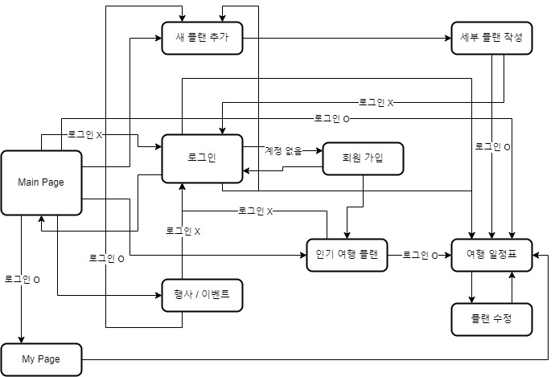
Flowchart : 순서도

Slide 5
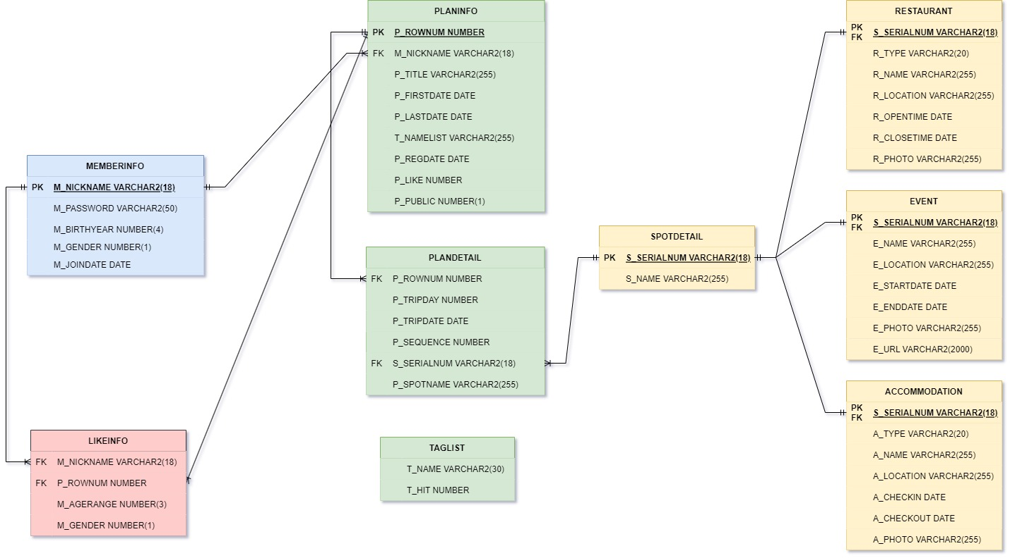
ER Diagram

Slide 6
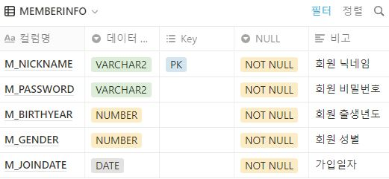
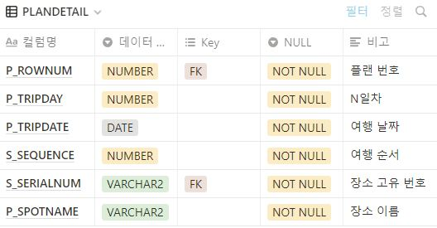
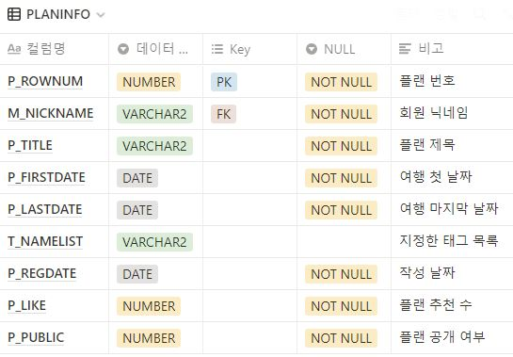
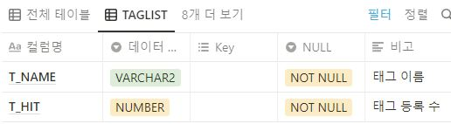
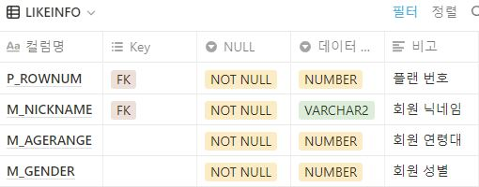
테이블 정의서 (1)

Slide 7
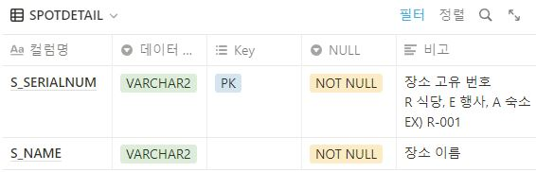
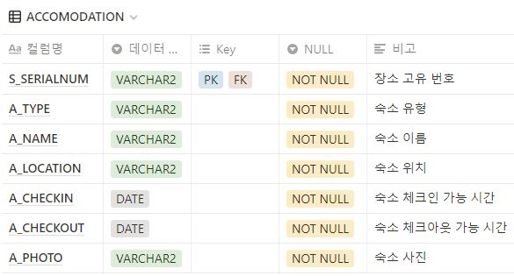
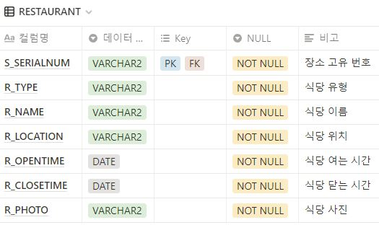
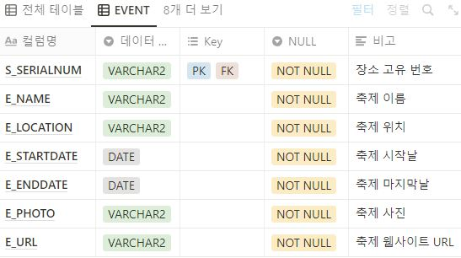
테이블 정의서 (2)

Slide 8
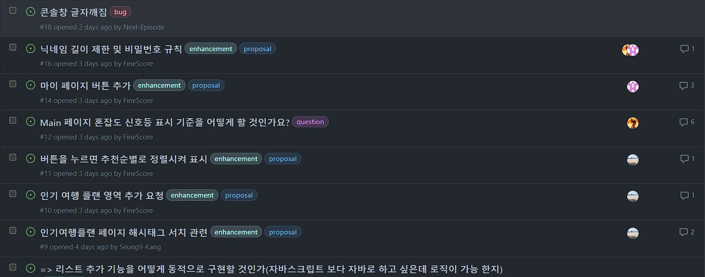
협업 방법 (1)
GitHub의 Issues를 이용해 작업 진행 상황, 요구 사항, 에러 등을 공유하며 기술적인 의사소통 진행

Slide 9
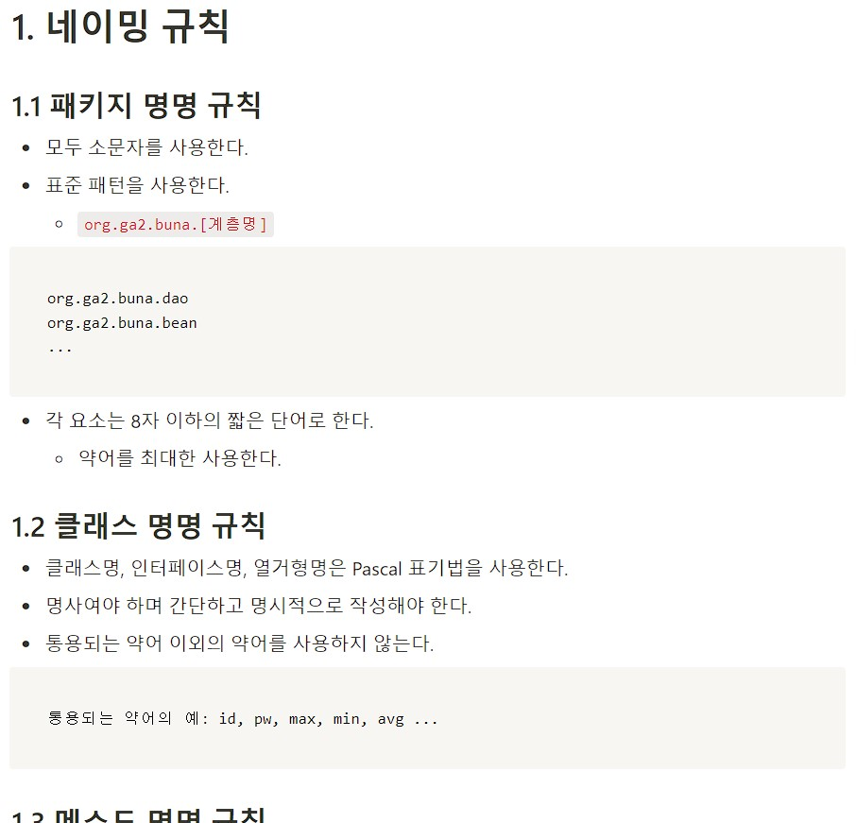
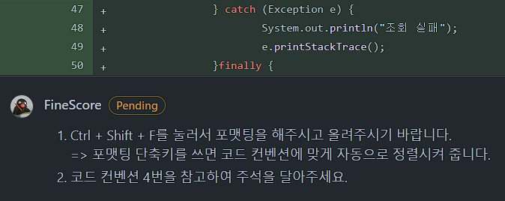
협업 방법 (2)
GitHub의 Pull Requests 기능을 이용해 서로 간의 코드 리뷰를 통한 Clean Code 구현
코드 리뷰는 미리 정한 코드 컨벤션을 참고하며 진행

Slide 10
작업 파트
[팀장] 김규빈
[Front] 새 플랜 추가, 세부 플랜 작성
[Back] 새 플랜 추가
[팀원] 한애채
[Full] 세부 플랜 작성, 플랜 수정
[팀원] 한병태
[Full] Main Page, 로그인, 회원 가입
[팀원] 강승구
[Full] 행사 / 이벤트, 인기 여행 플랜
[팀원] 장희정
[Full] My Page / 여행 일정표

Slide 11
진행 과정
개발 기간 : 2022-09-14 ~ 2022-09-29 (16일간)
개발 계획
기능 구현
디자인 기획
디자인 구현
개발 완료
리팩토링
1일차 ~ 4일차
5일차 ~ 10일차
11일차
12일차 ~ 14일차
15일차
16일차

